Slide 1
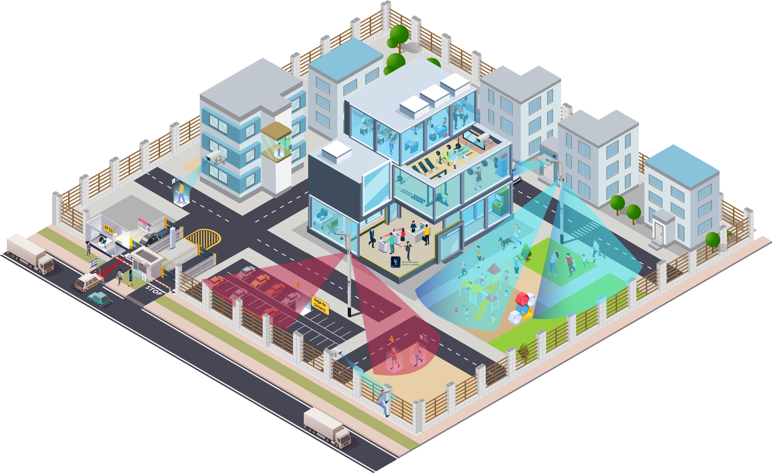


Slide 2
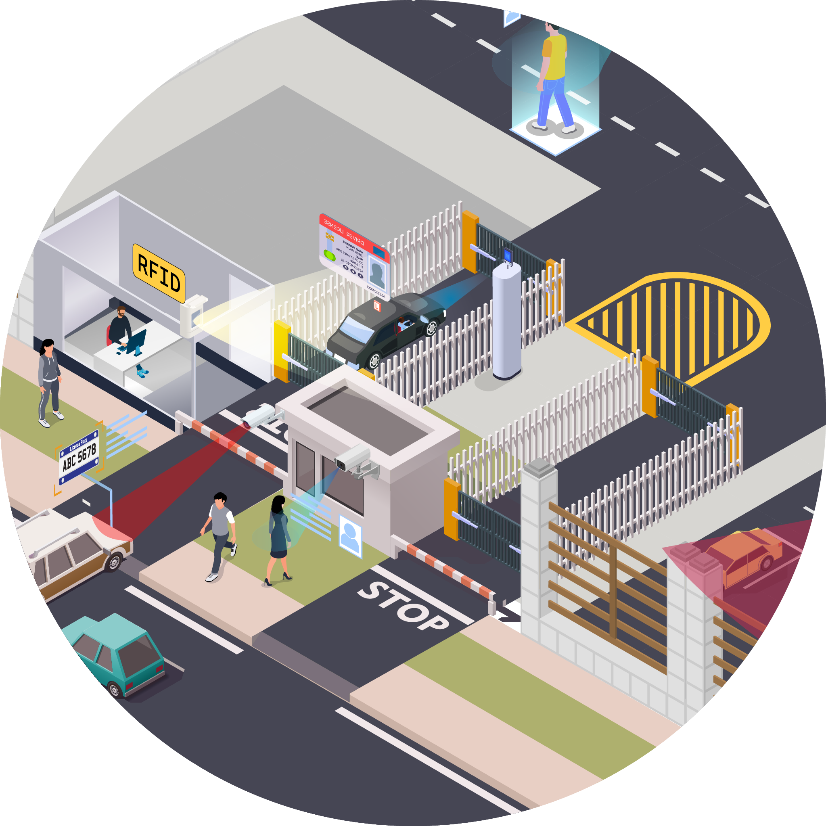


Controle de Acesso Veicular:
Reconhecimento de Placas aplicável a: Carros, Motos e Caminhões
Reconhecimento Facial para Motorista e Passageiros do veículo;
Reconhecimento de Carros por meio de TAGs RFID

Slide 3
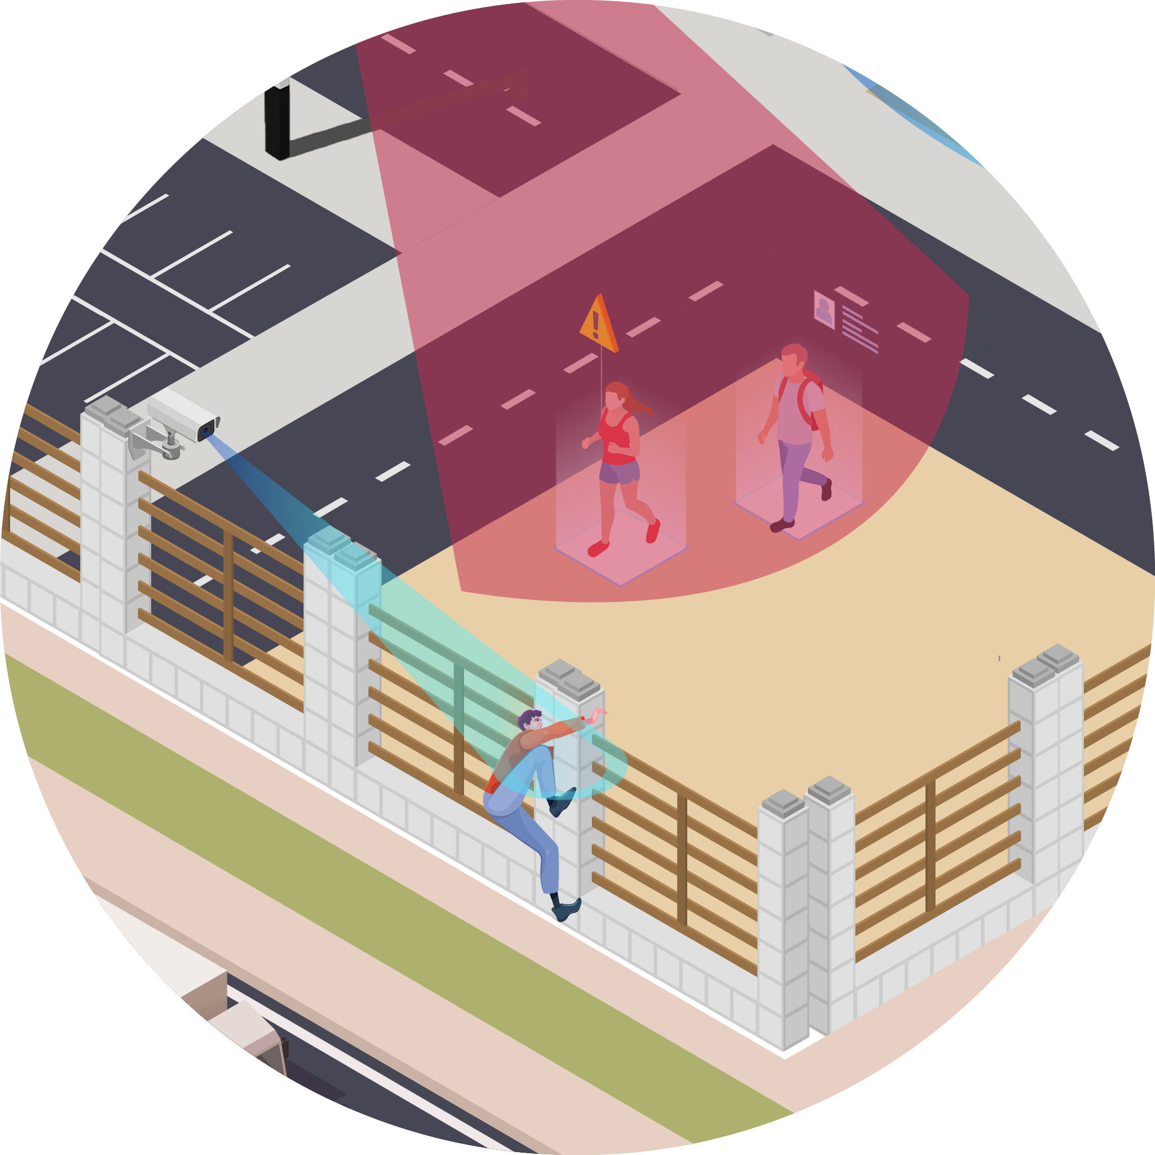
Sensorização para Perímetro e Metadados de Pessoas
Capacidade de Sensorizar barreiras lógicas ou físicas para proteção perimetral evitando (Arrombamentos, Invasões e vandalismo ao perímetro)
Inteligência embarcada para captura e categorização de Metadados de Seres Humanos (Roupa, Gênero, Barba, Acessórios etc.)

Slide 4
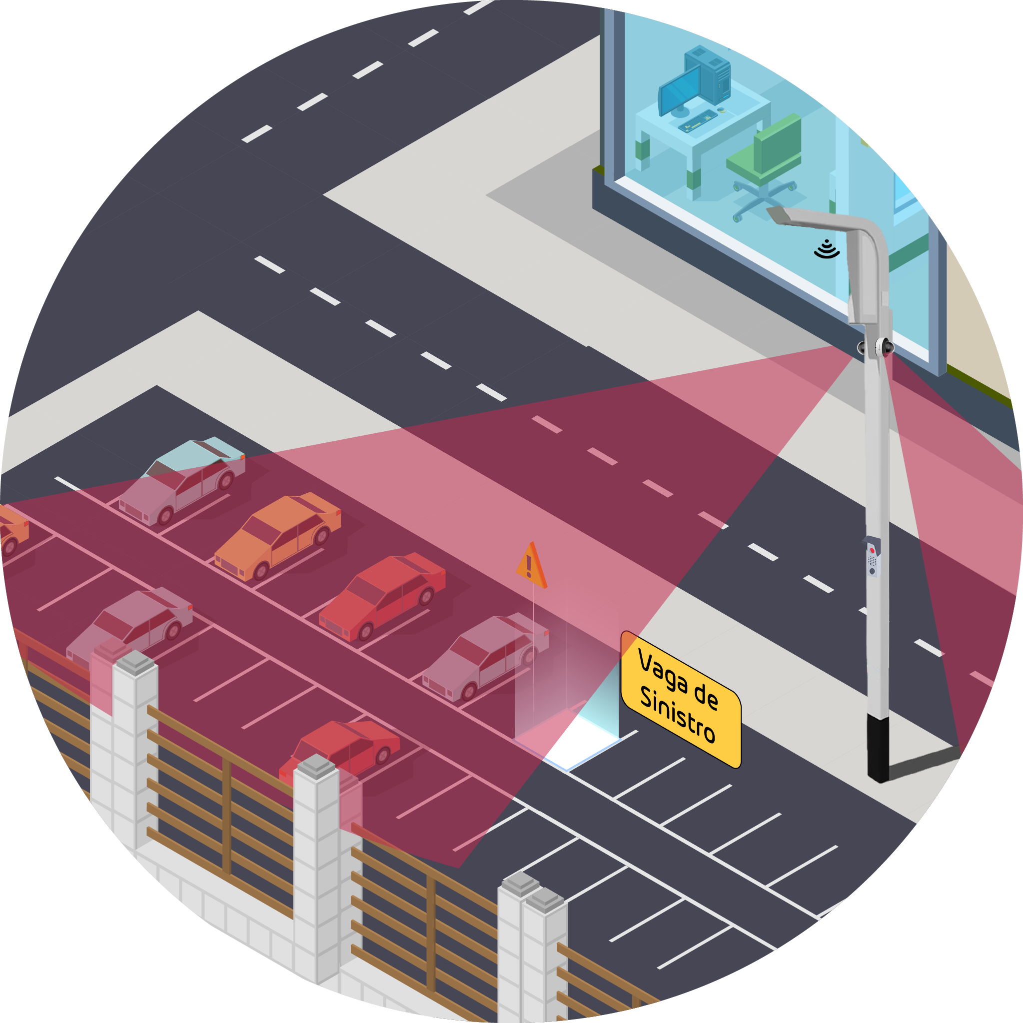
Estacionamento Inteligente(Smart Parking)
Captura de Placas e Categorização de Veículos (Cor, Marca, Modelo)
Criação de uma vaga inteligente que só deve ser utilizada em casos de Sinistro(Coação, Emergência, Sequestro)

Slide 5
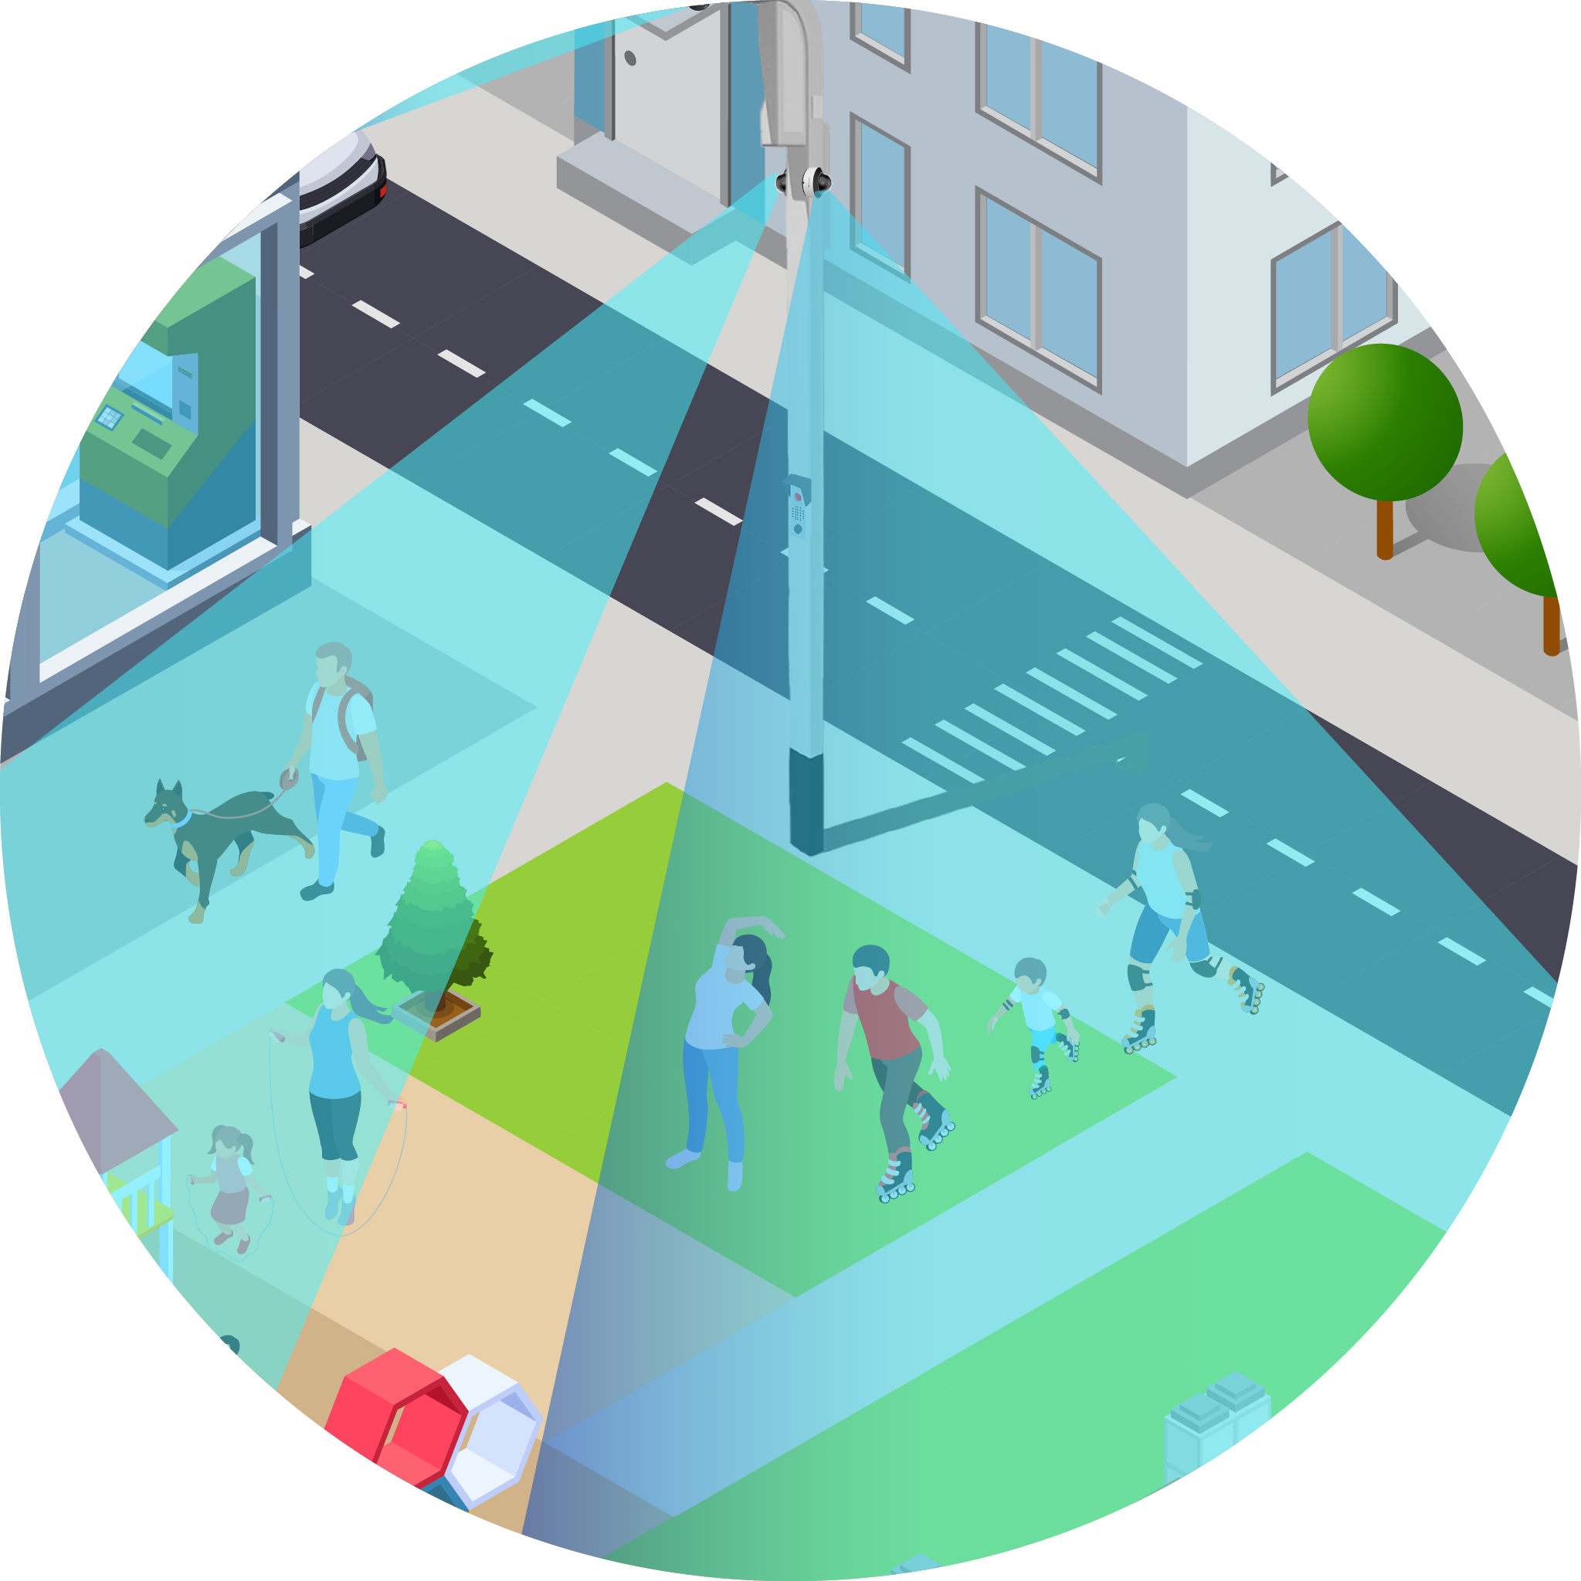
Poste MultiSensor Inteligente HowBE
Poste de fabricação própria modular de acordo com a necessidade de sensoriamento da área.
Botões de pânico
Captura de Placa
Wi-Fi com Hotspot
Reconhecimento facial
Etc.

Slide 6

Sensoriamento Indoor
Instalação e vinculação de câmeras junto a sensores de monitoramentos diversos como (Portas, Sensor de Fumaça, Sensor de presença, etc.)

Slide 7
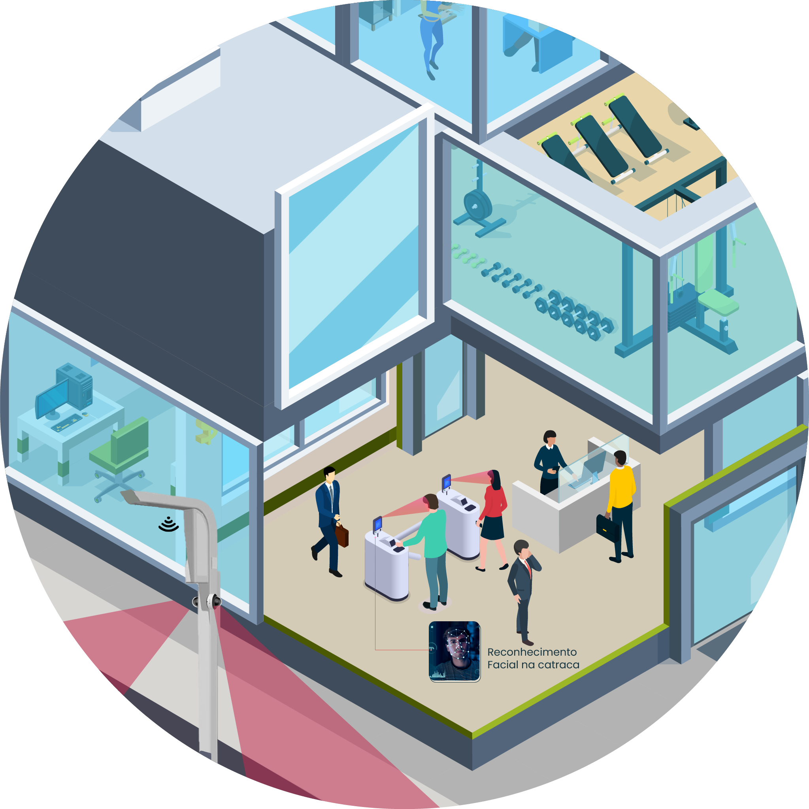
Sistema de Controle de Condomínio
Sistema centralizador de controle e gestão do condomínio
Suporte a Reconhecimento facial
Gestão das contas dos condôminos e gestão do dia a dia
Gestão de entrada(Condôminos, Visitantes, Prestadores de serviço)

